Slide 1
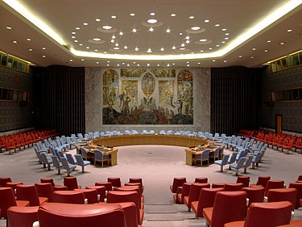
Проблема застосування існуючих засобів впливу на міжнародній арені.
та економічний фактор у питанні

Slide 2
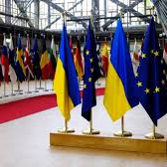
Викладення проблеми
В сучасних реаліях геополітики вплив на потенційних агресорів залежить від залученості «негідників» до світової економіки.
Залученість до світової економіки прямо впливає на можливість застосування санкцій, тому що використання військової потуги не розглядається.

Slide 3
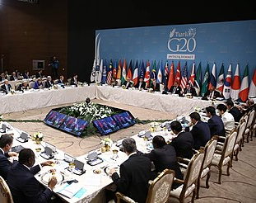
За існуючими прикладами можна побачити коли країни які ключовими у вирішенні безпекових питань не можуть впливати один на одного.
Країни-члени ради безпеки ООН так званий «ядерний клуб» не можуть впливати один на одного маючи навіть суперечки на стратегічному рівні.
У випадку коли всі члени ради безпеки зголосилися виключити іншого члена то рішення не пройшло б через можливість права вето яке фактично є всесильним.

Slide 4
Необхідність реформування системи врегулювання конфліктів
Серед необхідних етапів реформування є:
Інструмент швидкого та рішучого застосування санкцій
Можливість міжнародної спільноти об'єднуватися проти агресора без ризиків застосування зброї масового ураження.
Необхідність реального впливу на країни які є провідниками волі агресора та заважають врегулюванню питання.
Налагодження комунікації ЗМІ та офіційних державних органів для мінімізації фейків та викривлення інформації особливо тієї що може викликати масові заворушення та провокування насильства з обох сторін

Slide 5
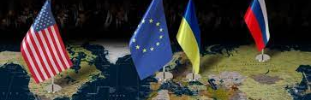
1. Застосування санкцій у необхідний строк
На прикладі війни Росії проти України ми може побачити як «санкційна машина» Заходу доволі довго розгорталася для протистояння Росії адже залежність країн ЄС від РФ була високою особливо в сфері енергетики.
Можливо, різке негайне застосування санкцій проти агресора у всіх найприбутковіших сферах торгівлі змусило б його відмовитися від хибних планів.

Slide 6
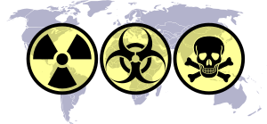
2. Проблема зброї масового ураження
Можна прослідкувати як залякування зброєю масового ураження створюють ефект умиротворення агресора що негативно впливає на вирішення проблеми.
Також спекуляції ударами по ядерним об’єктам заважають впровадженню нових санкцій.
Таким чином світовій спільноті треба знов як і багато років тому замислитися над питанням ядерної безпеки, в особливості органами контролю за «мирним атомом» таким як МАГАТЕ які стають буквально не дієвими у часи коли світ по декілька разів на місяць стоїть на краю найбільшого ядерного вибуху.

Slide 7
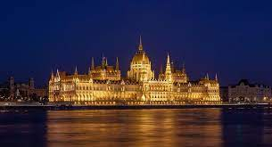

3. Ренегати у наддержавних утворення
Прикладом цієї проблеми є держава Угорщина. Вона членом НАТО та ЄС, проте її уряд настільки корумпований РФ що довів свою країну до максимальної залежності від агресора.
Окрім небажання приймати Україну до ЄС та НАТО, Угорщина знаходить місця для спекуляцій на етнічних питаннях, расовій теорії.
Голосування у НАТО та ЄС мають відбуватися на принципі більшості а не консенсусу.

Slide 8
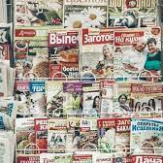
4. Проблема корумпованості ЗМІ
З початку гібридної війни РФ створено багаточисельні фейки які забруднюють репутацію України.
Багато західних респектабельних ЗМІ використовували фейки, часто несвідомо.
Фейки найчастіше направлені на порушення сенсетивних питань.

Slide 9
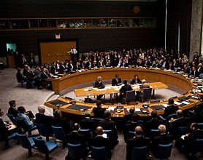
Пропозиції щодо зміни світового безпекового устрою
Однією з пропозицій є заміна існуючих інституцій та впровадження нового світового порядку.
Для убезпечення світу від нових загроз мають бути сформовані нові інституції.
На локальному рівні, держави мають будувати самостійну економічну політику.

Slide 10
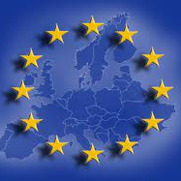
Місце наддержавних утворень
Наддержавний контроль має збільшитися для задоволення колективних інтересів
Економіка ЄС має бути незалежною від держав що не входять до унії.
Європейський союз має приділяти більше уваги питанням оборони.

Slide 11

Економічна сфера
Держави мають виконати перерозподіл власних бюджетів
У майбутньому світ чекає економічна рецесія, яку вже можна відслідкувати у державах з малою економікою
У період затяжних змін у економічних потоках, більш залежні держави мають робити реформи що не бути заскоченими зненацька

Slide 12
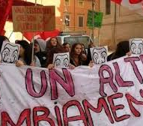
Уряди держав мають підготувати населення до скрутних часів, адже населення держав має розуміти що важка економічна ситуація зумовлена заходами обмеження агресора, та диверсифікації власної економічної системи.

Slide 13
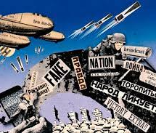
Чинник гібридної агресії
Як показала історія «взаємин» України та Росії агресія також може проявлятися у гібридному вигляді а саме:
Штучне зниження рентабельності підприємств країни-конкурента
Шантажування в наслідок залежності від енергоресурсів
Спровоковані міграційні кризи
Терористичні атаки

Slide 14
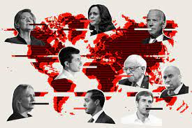
Методи боротьби з гібридними війнами
Основним методом захисту у гібридній війні є налагодження власної системи національної безпеки, адже у міжнародній площині цього питання засоби впливу на агресора значно обмежені через корумпованість міжнародних представницьких органів, та не очевидність агресивних дій

Slide 15
Заключення
На даний момент ключовими необхідними речами у реакції на агресію на міжнародній арені є рішучість у застосуванні повного спектру санкції на агресора, в тому числі превентивних навіть коли вони є болючими і для інших країн (такі санкції є найдивнішими);
Швидкість прийняття рішень має бути збільшена (уряди мають бути рішучішими) адже часто навість населення тієї чи іншої держави підтримує пропозиції щодо реакції на агресора, проте активних дії від уряду ми не бачимо.
Впровадження якісно нової системи міжнародної безпеки яка б відповідала сучасним викликам.

